Slide 1
Профессия
Портной, закройщик

Slide 2
Швея
Ателье мастерская занимающаяся искусством или художественным ремеслом. Так называют мастерские по пошиву, ремонту одежды на заказ.
+Одежда сшитая в ателье или в мастерских на заказ всегда по размеру.
+Одежа на заказ всегда именно та – которая и нужна, она индивидуальна и нигде больше не встречается.
+Материалы и ткани, используемые при выполнении работы, используются именно те, которые нужны заказчику или заказчице.

Slide 3
Ателье по пошиву одежды
Дизайнер- создает эскизы моделей одежды.
Конструктор- разрабатывает выкройку для пошива одежды.
Закройщик- выполняет раскрой материала по лекалам или путем построения чертежей деталей.
Швея, портной- мастер, который шьет, ремонтирует одежду.

Slide 4
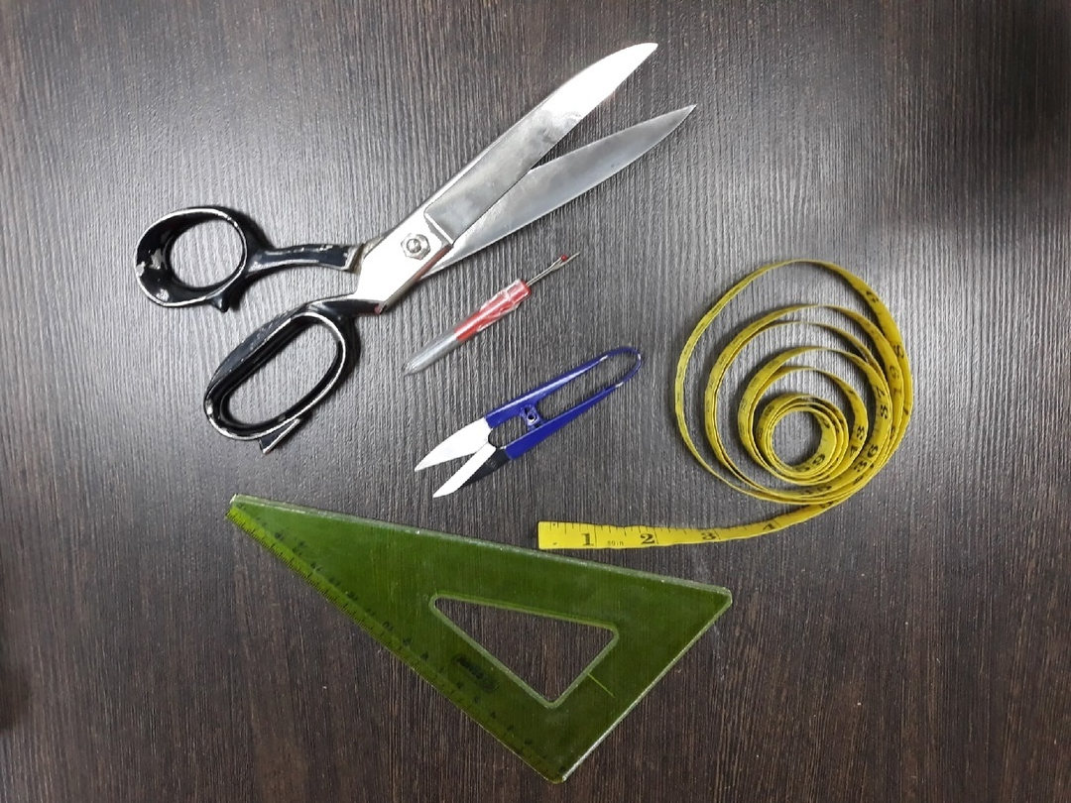
Инструменты

Slide 5
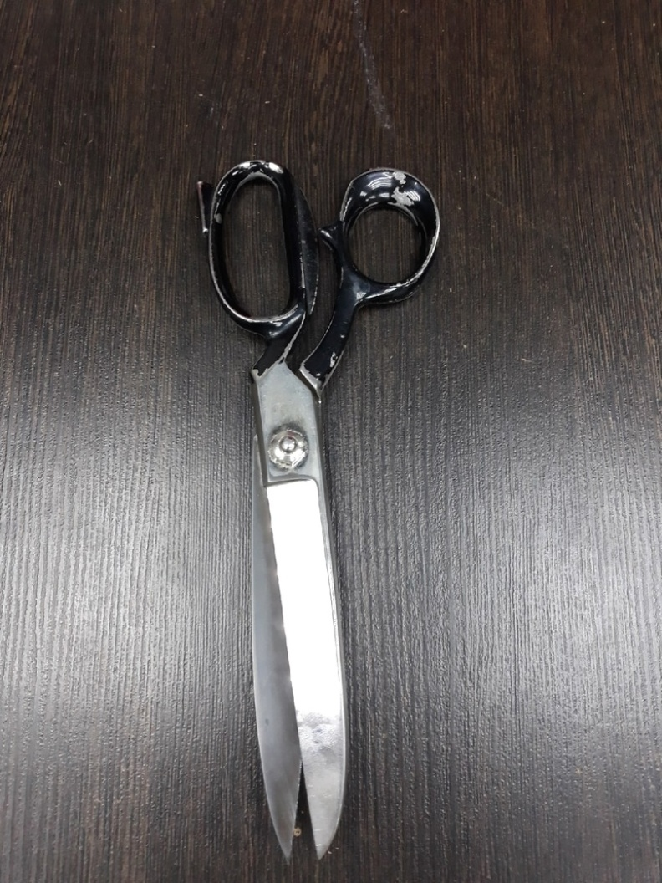
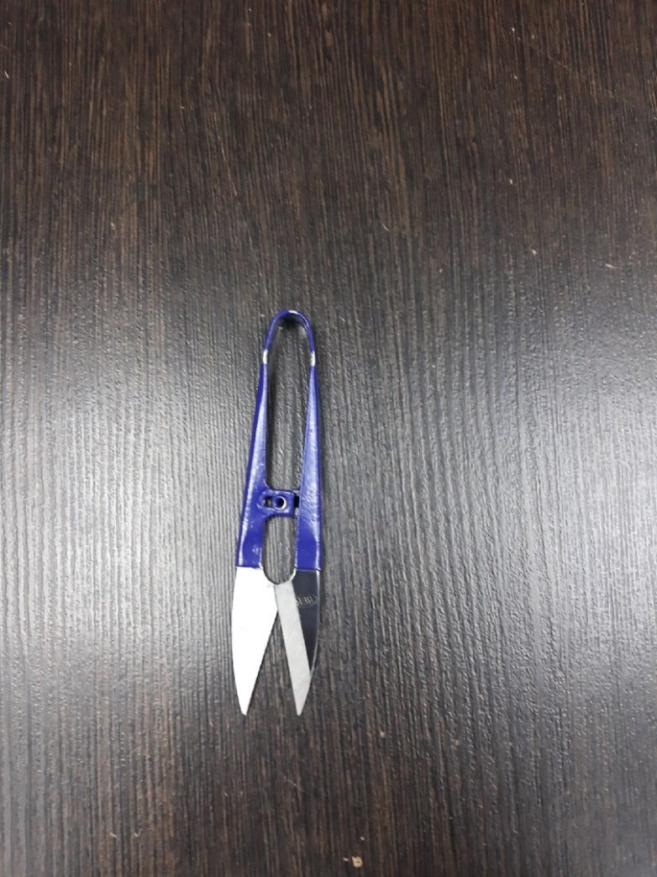
Швейные ножницы- имеют прямые лезвия, ручки расположены под углом руки.
Ножницы для распарывания швов, обрезки ниток.

Slide 6
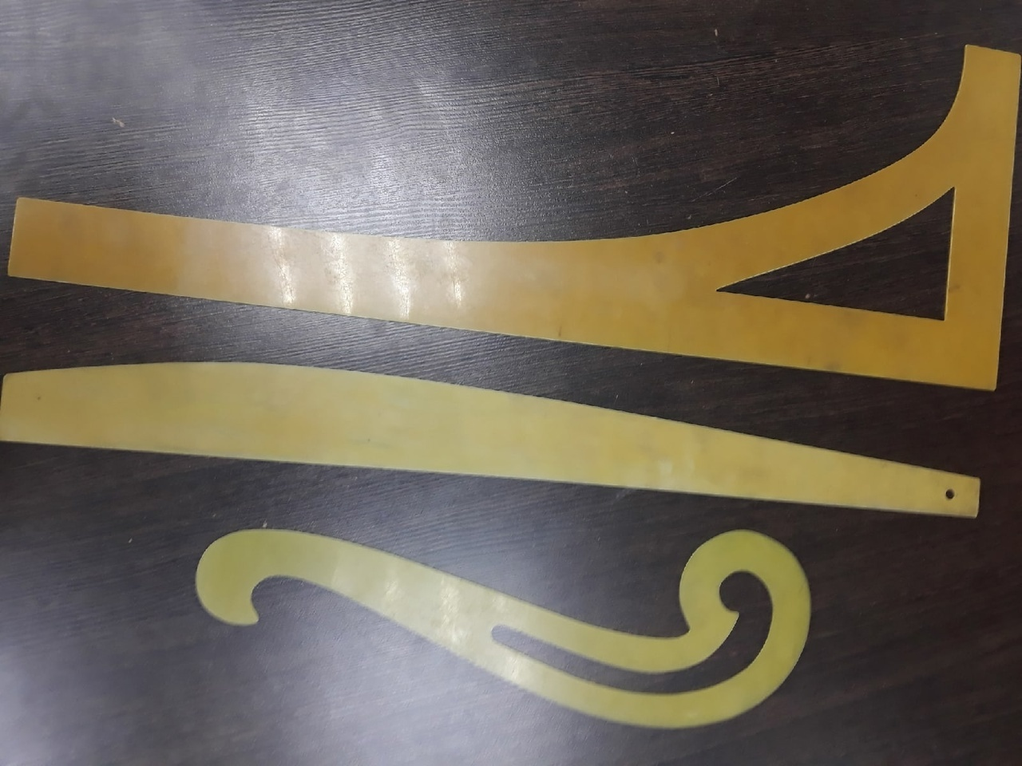
Лекало- чертёжный инструмент для построения выкройки. С их помощью чертят на бумаге отдельные части изделия (рукав, воротник, спина).

Slide 7
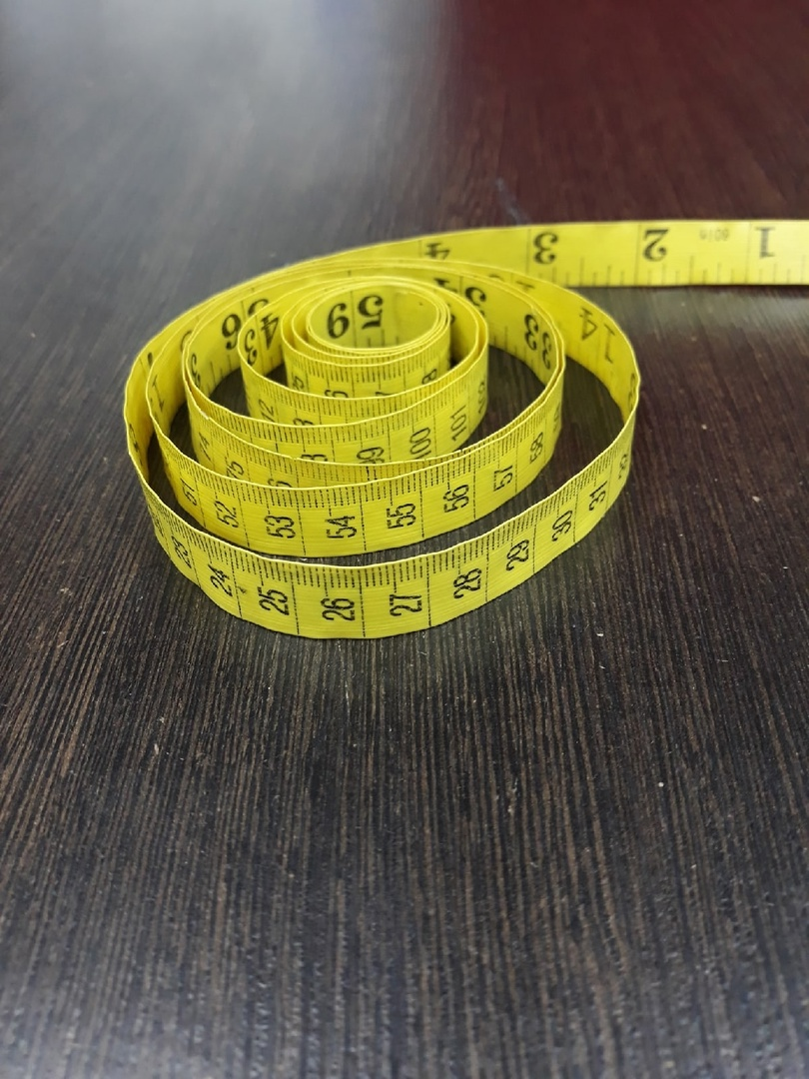
Швейный сантиметр -гибкая лента длиной 1,5 м. используется для снятия мерок, построения выкроек, измерения ткани.

Slide 8
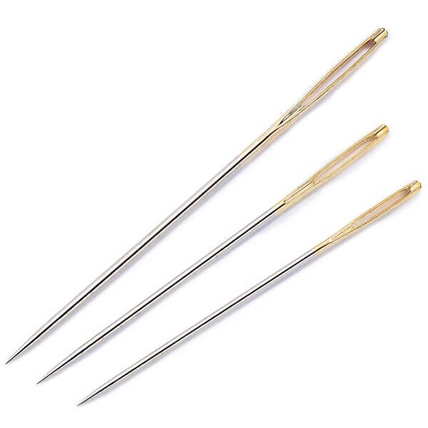
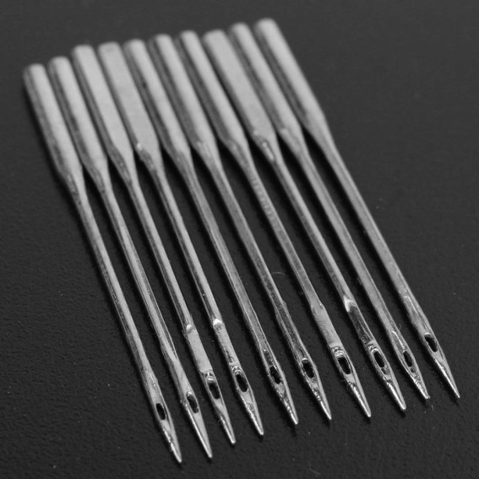
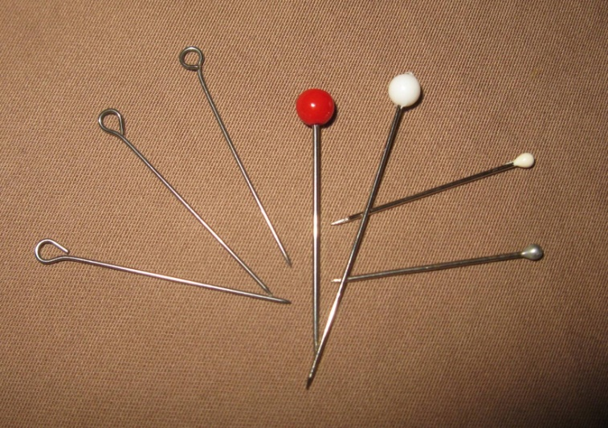
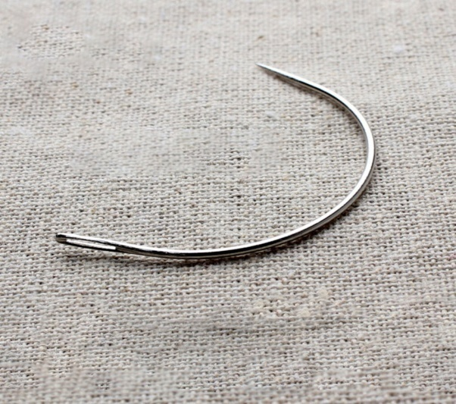
Швейные иглы
Ручная
Машинные швейные
Булавка намёточная
Кривая , изогнутая

Slide 9
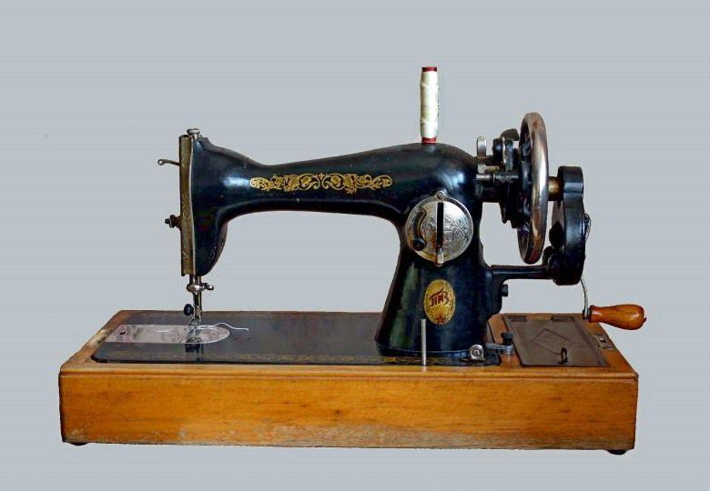
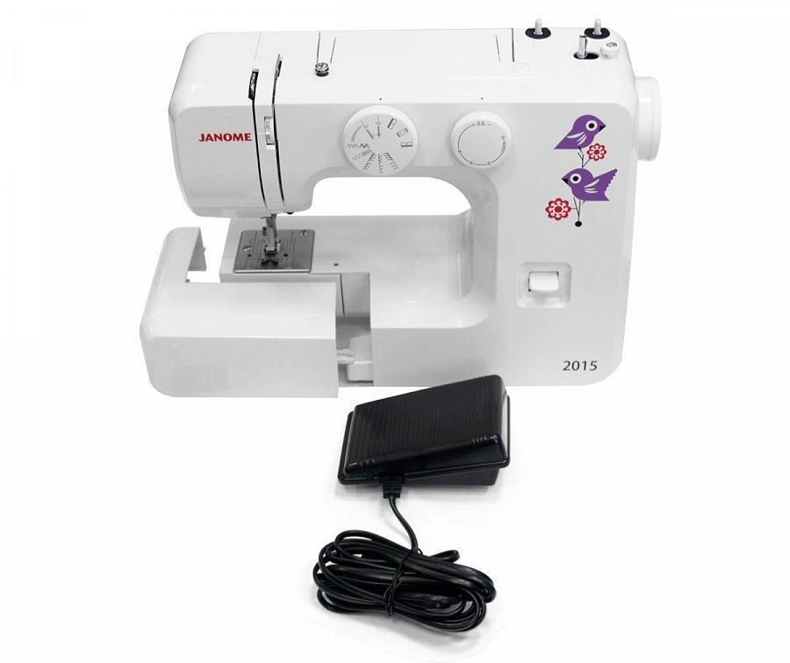
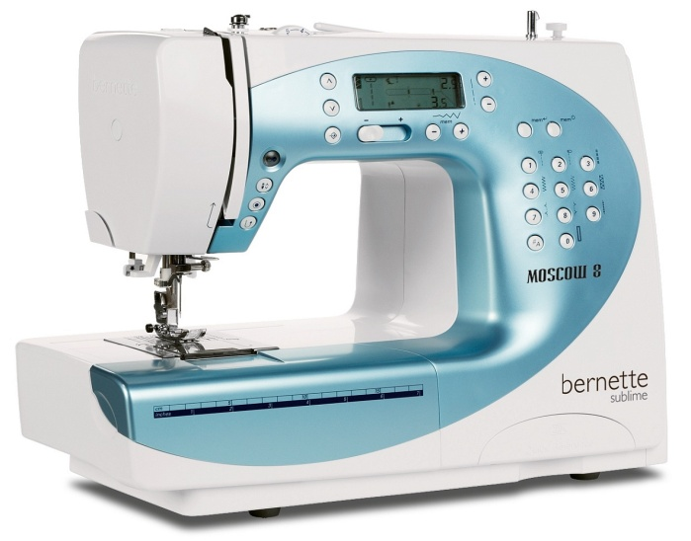
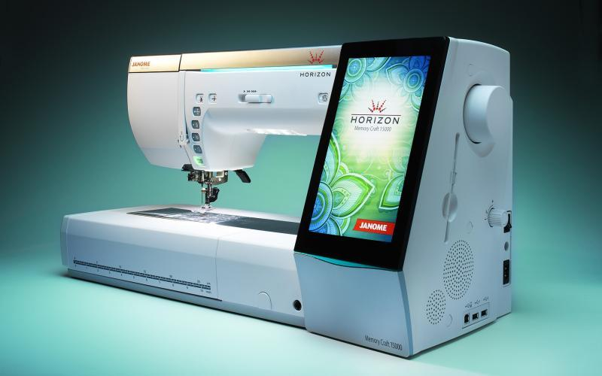
Швейные машины
Механическая
Электромеханическая
Электронная
Компьютерная

Slide 10
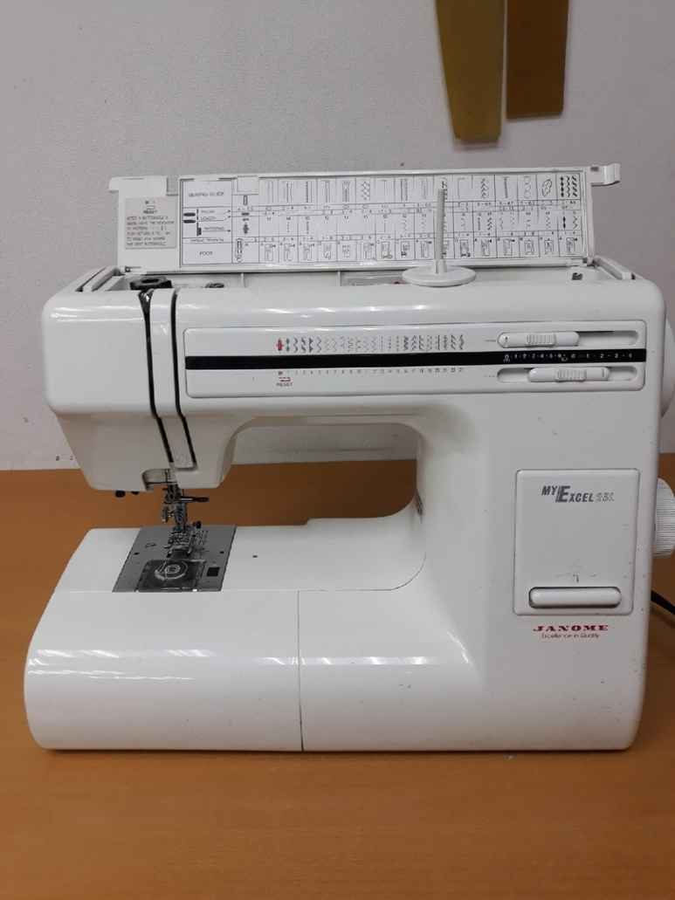
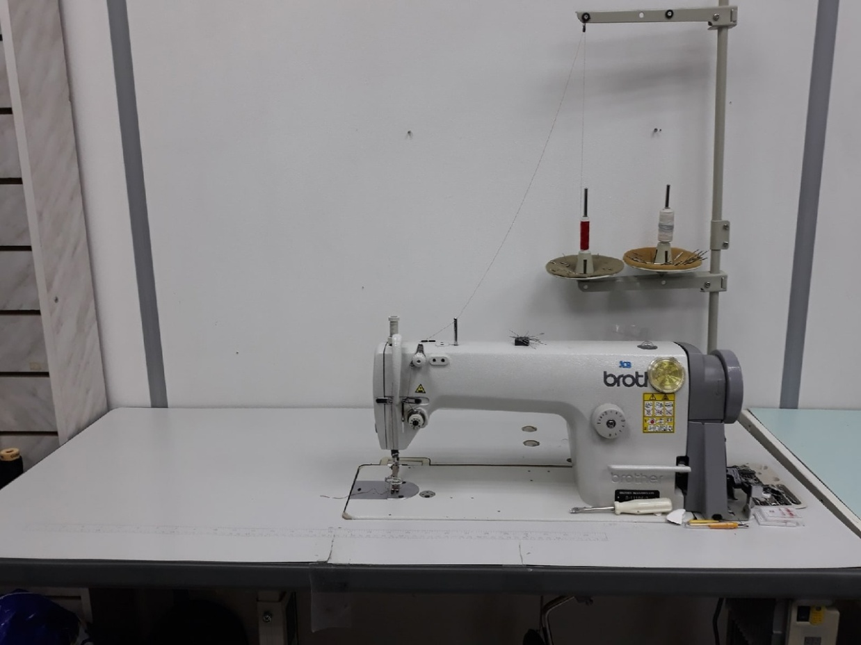
.
Машина бытовая
Машина производственная

Slide 11
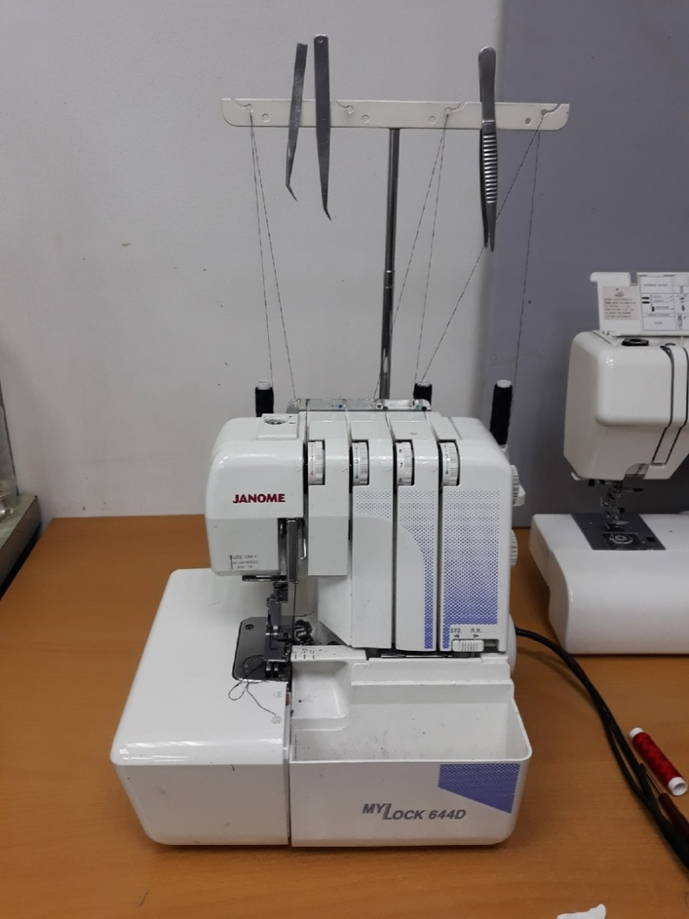
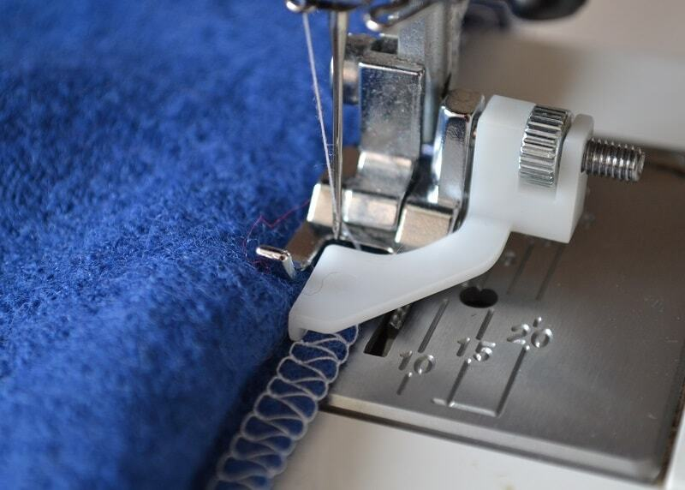
.
Оверлок – швейная машина, которая обрабатывает край ткани.

Slide 12
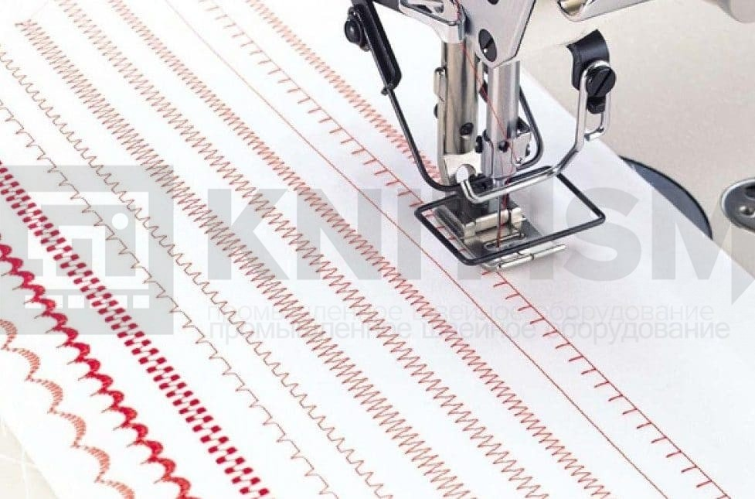
Виды стежков

Slide 13
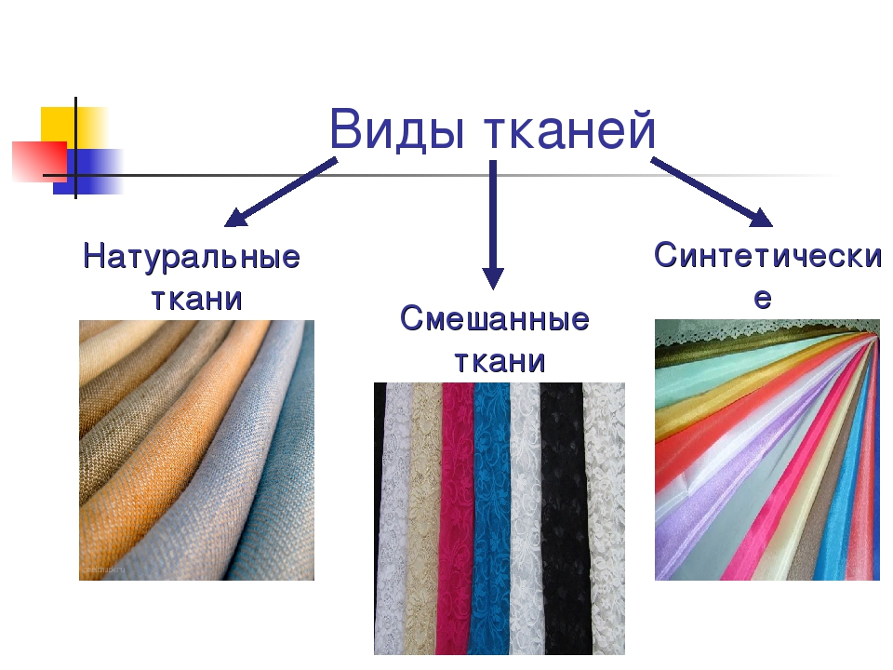

Slide 14
Виды ателье
ателье по пошиву и ремонту одежды
авто-ателье
ателье волос
мебельное ателье
ателье – мастерская по изготовлению мягких игрушек

Slide 15
Спасибо!!!

